Slide 1

Stream e Manipulação de Arquivos

Slide 2
I/O Streams
Caminho pelo qual Java acessa recursos do sistema:
  Arquivos, discos, USB, som, vídeo, outra aplicação, etc...
É um canal para transferências entre a aplicação e o recurso:
  Implementado através de uma fila de bytes.

Slide 3
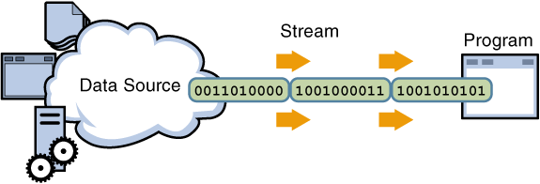
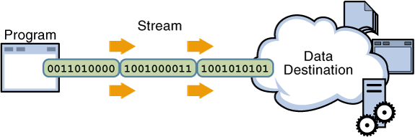
Tipos de canais
Input Stream
Output Stream

Slide 4
Byte Streams
Executam entrada e saída utilizando bytes:
  Todas as byte streams são herdam das classes InputStream e OutputStream;
Escrita e leitura em byte streams utilizam array de bytes;
Ex: FileInputStream e FileOutputStream.

Slide 5
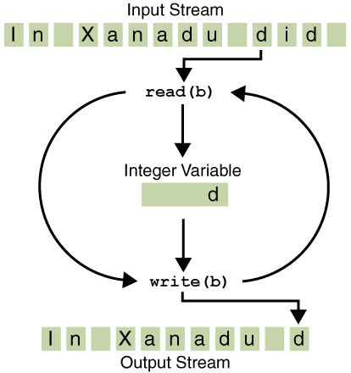
Byte Streams

Slide 6
Exemplo #1 – Copiar arquivo
import java.io.FileInputStream;
import java.io.FileOutputStream;
import java.io.IOException;
public class CopyBytes {
public static void main(String[] args) throws IOException {
FileInputStream in = null;
FileOutputStream out = null;
try {
in = new FileInputStream("entrada.txt");
out = new FileOutputStream("saida.txt");
int c;
while ((c = in.read()) != -1) {
out.write(c);
}
} finally {
if (in != null) {
in.close();
}
if (out != null) {
out.close();
}
}
}
}

Slide 7
Detalhes com Streams
Sempre feche uma stream se não for mais usá-la:
  Libera memória e rotinas do sistema operacional;
  Notifica a fonte/destino que você não está mais consumindo/fornecendo dados através da stream.
Evite usar byte streams quando houver uma stream para específica para o tipo que você deseja transferir:
  Ex: ObjectInputStream, ObjectOutputStream, FileWriter, FileReader, etc...

Slide 8
Character Streams
Utiliza um formato interno de Java para tratar caracteres no formato Unicode.
  Utilizam byte streams por baixo...
Facilita a transferência de caracteres entre diferentes localidades:
  Imagine sistemas que executam na China, Brasil e Russia.
    Como garantir a interoperabilidade?

Slide 9
Exemplo #2
import java.io.FileReader;
import java.io.FileWriter;
import java.io.IOException;
public class CopyBytes {
public static void main(String[] args) throws IOException {
FileReader in = null;
FileWriter out = null;
try {
in = new FileReader("entrada.txt");
out = new FileWriter("saida.txt");
int c;
while ((c = in.read()) != -1) {
out.write(c);
}
} finally {
if (in != null) {
in.close();
}
if (out != null) {
out.close();
}
}
}
}

Slide 10
Buffered Streams
Entrada e saída orientado a blocos ou a conjunto de dados:
Necessitam armazenar dados antes de retorná-los a aplicação (buffer);
  Leitura de dados diretamente da memória torna o programa mais eficiente;
  Delega a JVM/S.O. o acesso fino ao recurso.
Entrada e saída de caracteres normalmente é feita em linhas:
  Normalmente terminados em (“\r\n”);

Slide 11
Exemplo #3
import java.io.FileReader;
import java.io.FileWriter;
import java.io.IOException;
public class CopyBytes {
public static void main(String[] args) throws IOException {
BufferedReader in = null;
PrintWriter out = null;
try {
in = new BufferedReader(new FileReader("entrada.txt"));
out = new PrintWriter(new FileWriter("saida.txt"));
String l;
while ((l = in.readLine()) != null) {
out.println(l);
}
} finally {
if (in != null) {
in.close();
}
if (out != null) {
out.close();
}
}
}
}

Slide 12
Buffered Streams
Necessita que o programador se certifique que não mais dados na stream antes de fechá-la.
  Garante que os dados enviados serão entregues ao destinatário imediatamente.
  Lembre-se que eles estão na memória (buffer)!!
Para forçar o envio de dados utiliza-se a função flush();

Slide 13
Exercício #1
Implemente um programa que salva um vetor de strings em um arquivo chamado “vetor.string”:
  Lembre-se de utilizar as streams corretas para essa aplicação.

Slide 14
Exercício #2
Crie um segundo programa que o lê o vetor de strings do arquivo criado no exercício anterior.

Slide 15
Object Streams
Permitem a transferência de objetos inteiros através da stream:
Nem todos os objetos podem ser transferidos:
  Objetos precisam implementar a interface Serializable!
Atributos marcados com o modificador transient não são serializados e quando recuperados ficam com os valores padrões

Slide 16
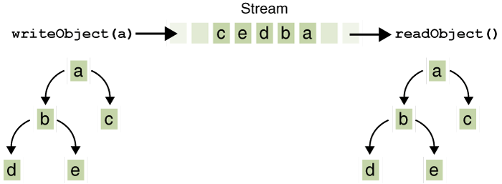
Object Streams

Slide 17
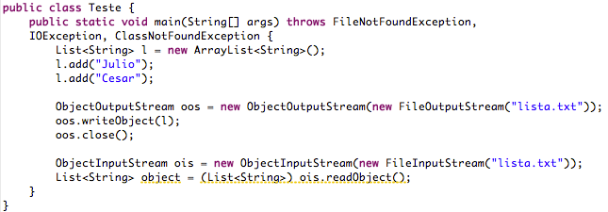
Object Streams

Slide 18
Exercício #3
Crie um terceiro programa salve todo o objeto que você criou em um arquivo e depois recupere este arquivo e remonte o objecto.

Slide 19
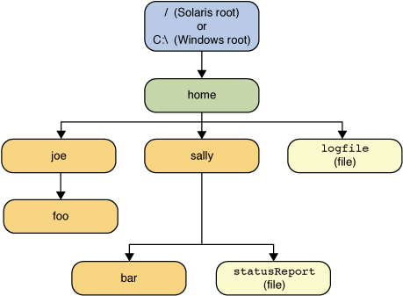
O que é um Path?

Slide 20
Path
A JVM transforma o path de acordo com o S.O.
  Windows: c:\pasta\arquivo.txt
  Unix: /pasta/arquivo.txt
Absoluto x relativo:
  Absoluto: o path refere-se à raiz do sistema de arquivos;
  Relativo: considera como raiz o local onde a aplicação está executando;

Slide 21
Manipulando Arquivos/Diretórios
Observem a API da classe File;
  Que métodos existem lá?
Criar um novo objeto da classe File não cria um arquivo no disco.
Java não faz distinção entre arquivos e diretórios:

Slide 22
Exercício #4
Crie um programa Java que cria 5 diretórios e coloca um arquivo chamado “bcc.txt” em cada um deles.
Depois apagar os diretórios criados

